Slide 1
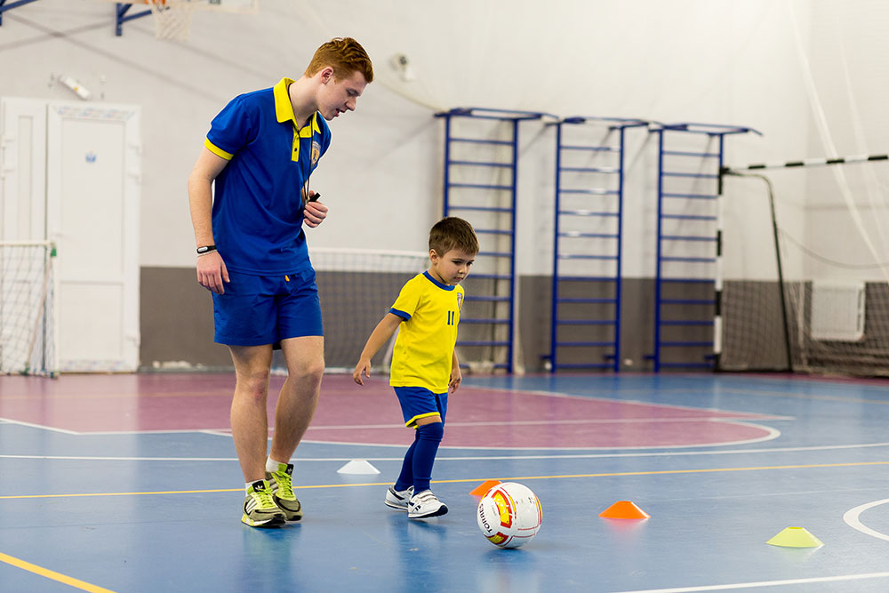
СПОРТИВНЫЕ
ПРОФЕССИИ
СТРУКТУРНОЕ ПОДРАЗДЕЛЕНИЕ ГОСУДАРСТВЕННОГО БЮДЖЕТНОГО ОБЩЕОБРАЗОВАТЕЛЬНОГО УЧРЕЖДЕНИЯ САМАРСКОЙ ОБЛАСТИ СРЕДНЕЙ ОБЩЕОБРАЗОВАТЕЛЬНОЙ ШКОЛЫ №1 «ОБРАЗОВАТЕЛЬНЫЙ ЦЕНТР» ИМЕНИ ГЕРОЯ СОВЕТСКОГО СОЮЗА В.И. ФОКИНА С. БОЛЬШАЯ ГЛУШИЦА МУНИЦИПАЛЬНОГО РАЙОНА БОЛЬШЕГЛУШИЦКИЙ САМАРСКОЙ ОБЛАСТИ «ДЕТСКИЙ САД «КОЛОСОК», РЕАЛИЗУЮЩЕЕ ОБЩЕОБРАЗОВАТЕЛЬНЫЕ ПРОГРАММЫ ДОШКОЛЬНОГО ОБРАЗОВАНИЯ
446180, Самарская область, Большеглушицкий район, с. Большая Глушица, ул. Луговая, 34
e-mail: dookolosok_bgl@samara.edu.ru , тел.: 8(84673)21757
Разработал: Ю.А. Чамор,
инструктор по физической культуре
первой квалификационной категории

Slide 2
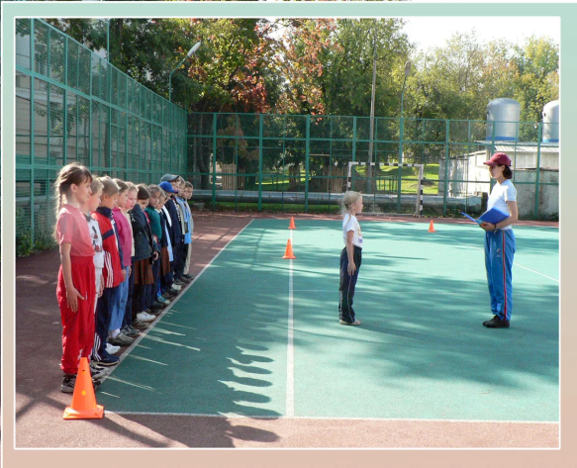
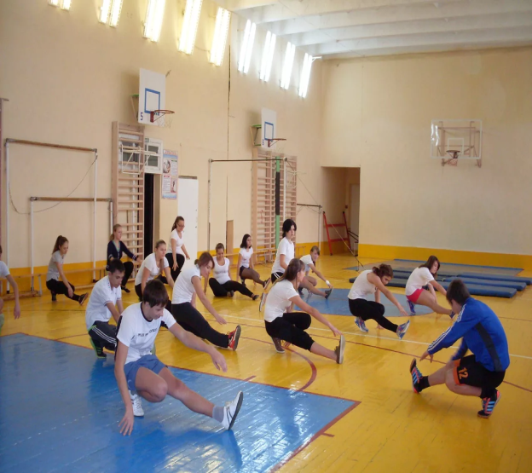
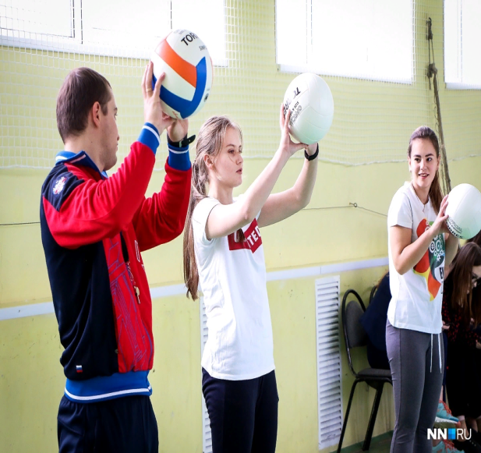
Учитель физической культуры
Учитель физкультуры учит правильно выполнять физические упражнения, помогает ребенку лучше заботиться о своем физическом здоровье. Это очень ответственная работа, подразумевает психологические нагрузки.
Необходимые качества: профильные навыки, физическая форма, знание основных методик преподавания , умение оказывать первую необходимую помощь.
Личностные качества: ответственность, стрессоустойчивость
коммуникабельность.
Обязанности: подготовка и проведение уроков, организация соревнований, контроль безопасности учащихся во время урока.

Slide 3
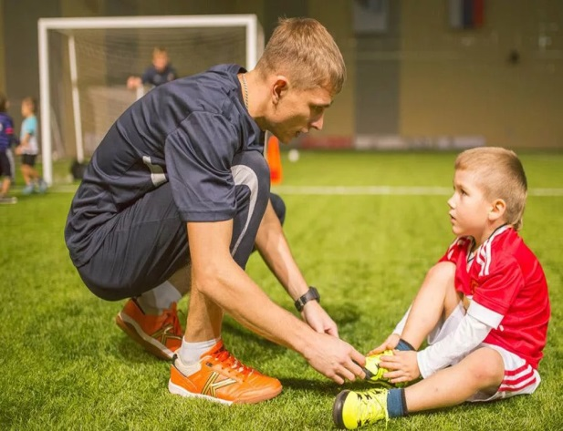
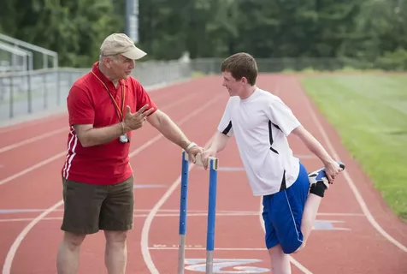
Спортивный тренер
Спортивный тренер-специалист по воспитанию спортсменов и подготовке их к соревнованиям.
Особенности профессии:
В спорте обучение проходит в процессе тренировок. Тренер обучает своих воспитанников и помогает в совершенствовании мастерства . Спортивные тренер руководит тренировками . Начинающим спортсменам он прививает основные умения и навыки.
Главная задача тренера- раскрыть способности спортсмена , научить его максимально использовать ресурсы своего организма для победы . Для этого нужно грамотно выстраивать режим тренировок ,распределять нагрузки ,подбирать эффективные упражнения.
Спорт-это не только физическая сила и ловкость . Спортсмен должен понимать особенности своей физиологии, уметь управлять своим телом и эмоциями . Тренер занимается теоретической и психологической подготовкой своих воспитанников.

Slide 4
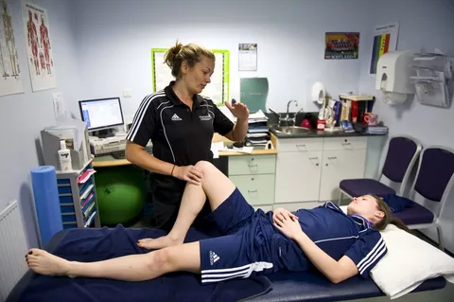
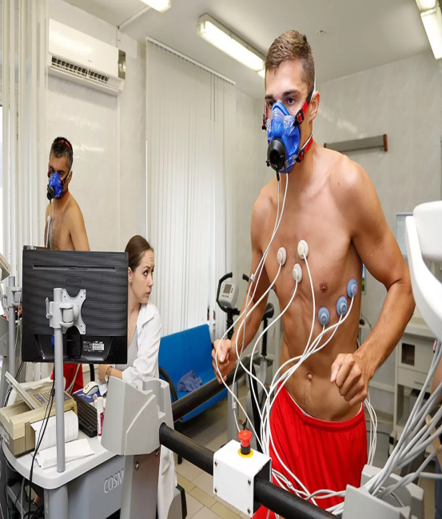
Спортивный врач
Спортивный врач – это специалист, которые решает множественные задачи относительно реабилитации, терапии и профилактики разнообразных болезней, нарушений и травм опорно-двигательного аппарата.
Специалист также отвечает за соответствующую подготовку спортсменов перед соревнованиями. Работниками спортивной медицины можно считать медицинских сотрудников, практикующих в спортивных залах, в спортивных сооружениях, которые имеют диплом о медицинском образовании и способны оказать первую помощь пострадавшим.
Во время работы со спортсменами, спортивный врач должен осуществлять контроль его питания, режима физических нагрузок и отдыха, графика тренировок. Врач обладает знаниями по лечению травм, умениями их диагностики. Знаком с методами лечебной физкультуры гимнастики и массажа.

Slide 5
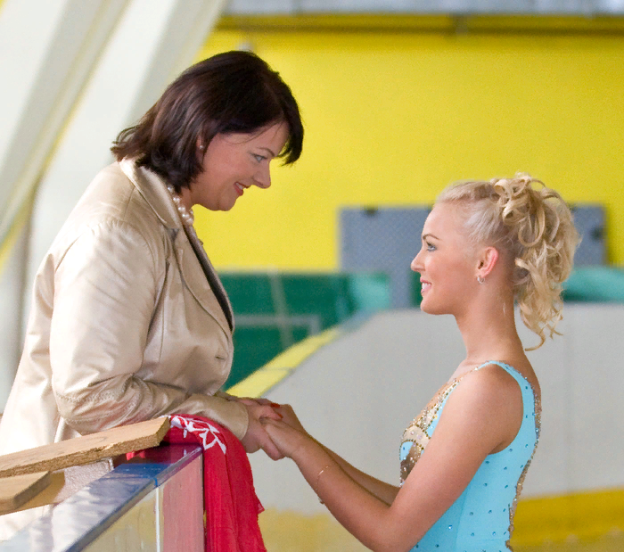
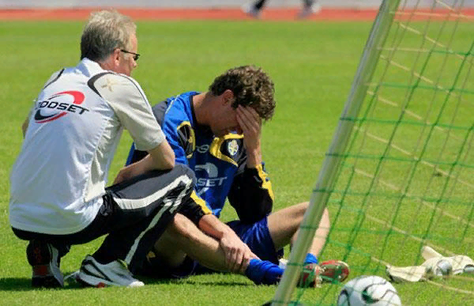
Спортивный психолог
Спортивный психолог должен следить за тем, чтобы в процессе тренировок и состязаний на спортсменов не так сильно воздействовал стресс.
Общепризнанные задачи спортивных психологов:
Спортивная профориентация (определение максимально подходящего для ребенка вида спорта).
Подготовка к соревнованиям (устранение тревожности, мотивация).
Разработка стратегии в соревновательный период.
Реабилитация после состязаний.
Определение и разрешение кризисных состояний.
Психолог беседует индивидуально или с командой, дает советы
(многие потом сами
спрашивают их).
У таких специалистов
нет разделения по видам спорта.

Slide 6
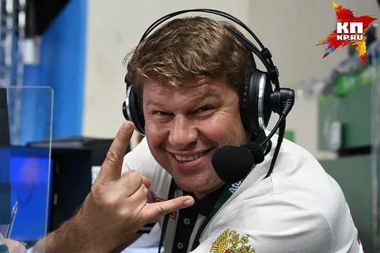
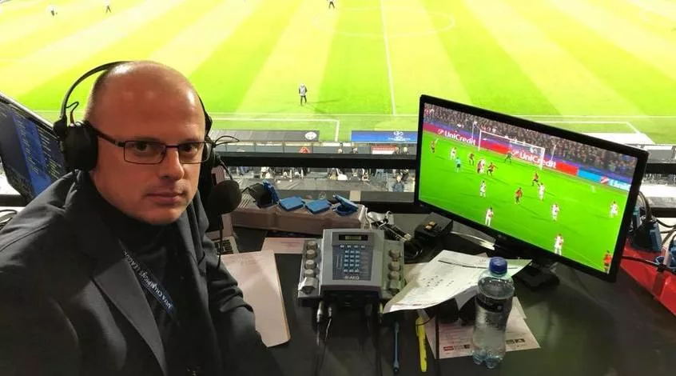
Спортивный комментатор
Спортивный комментатор — журналист, освещающий спортивные события в режиме реального времени.
Комментатором, как правило, становятся профессиональные журналисты, имеющие отличные знания в том или ином виде спорта

Slide 7
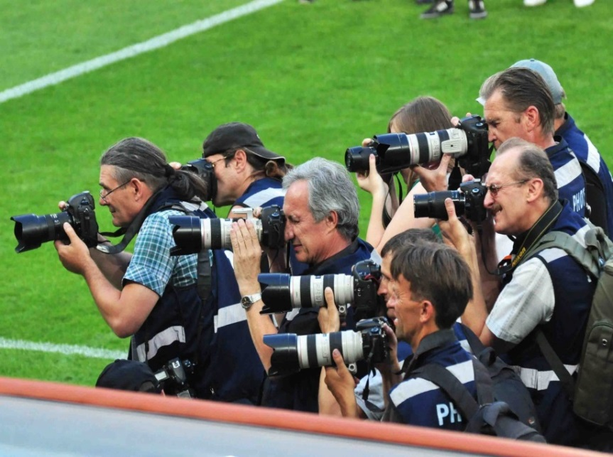
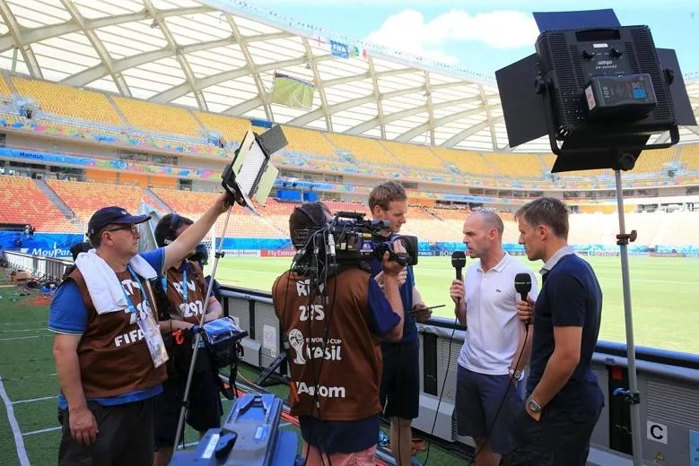
Спортивный журналист
Спортивных журналист доносит детали спортивной жизни до широкой аудитории. С одной стороны, спортивный журналист должен владеть исчерпывающими знаниями о правилах и регламентах соревнований, турнирных раскладах и текущем состоянии спортсменов, должен ориентироваться в терминологии, находить общий язык со специалистами и поддерживать контакты с профессиональными организациями. С другой стороны, он обязан владеть техникой подачи материала, переводить язык профессионалов в доступную публике форму, вносить вклад в повышение зрелищности соревнований и, в конечном итоге, в популяризацию спорта. Спортивный журналист занят постоянным поиском информации отслеживанием новостей , результатов матчей, производством информации (проведение интервью, репортажей со сборов и тренировок) и оформлением информации в привлекательную для аудитории форму (статьи, обзоры, рубрики, программы и документальные фильмы). Работа спортивного журналиста не только интересна сама по себе, но и открывает путь в смежные профессии (ведущий спортивных программ , комментатор)

Slide 8
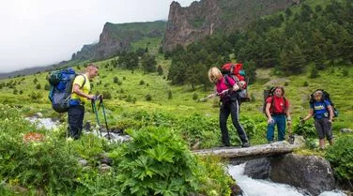
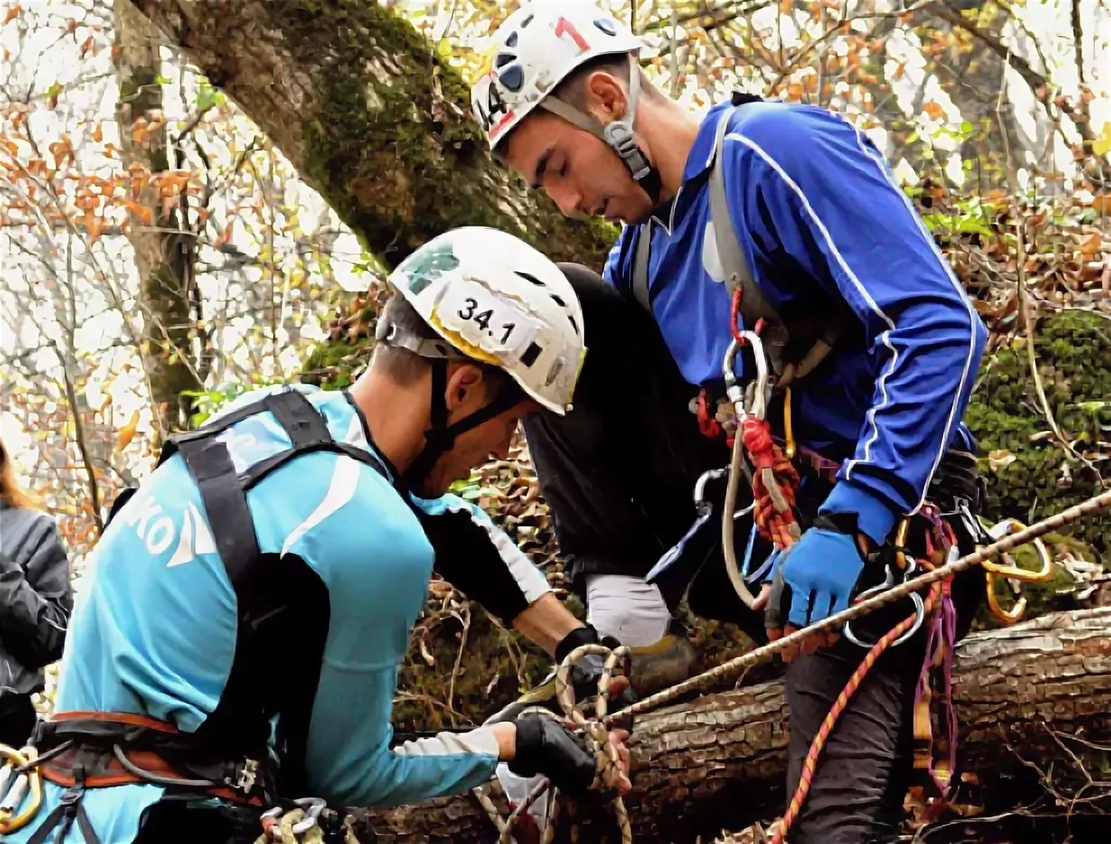
ИНСТРУКТОР ПО СПОРТИВНОМУ ТУРИЗМУ
Специалист, который готовит туристов к преодолению естественных препятствий, проводит туристические походы с применением спортивных техник. Главное требование к профессии - способность гарантировать безопасность своих подопечных. Инструктор должен в совершенстве знать требования к экипировке, подготовить набор необходимых припасов, проводить инструктаж по технике безопасности и подготовить средства оповещения на случай непредвиденных ситуаций. Важным преимущество будет умение организовать досуг туристов, транспорт и места для размещения перед походом и после него.

Slide 9
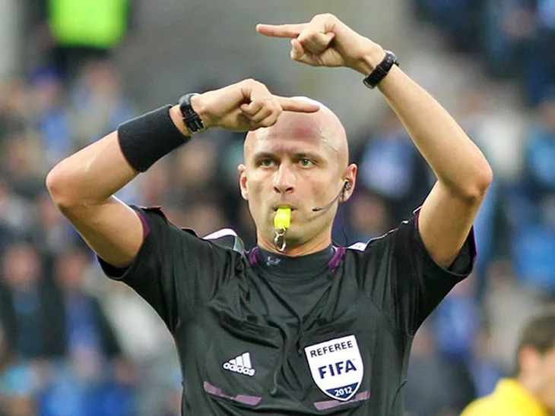
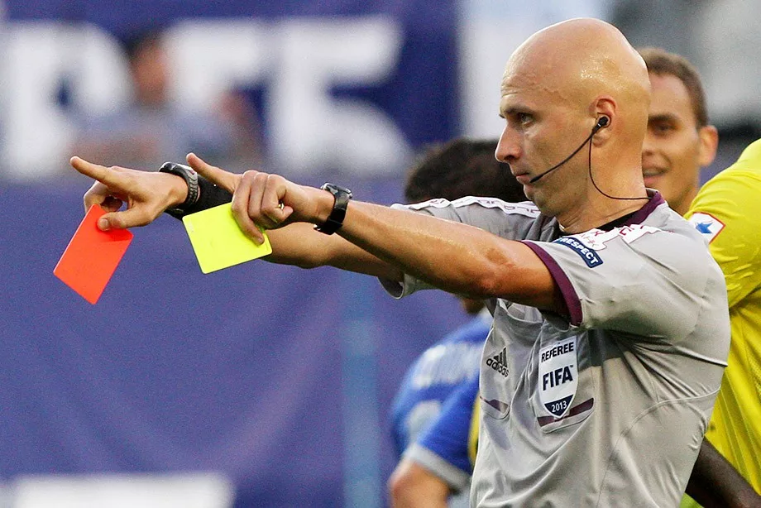
АРБИТР
(СПОРТИВНЫЙ СУДЬЯ)
Спортивные судьи (арбитры, рефери) появились для того, чтобы следить за соблюдением правил в игре. И не важно, какой вид спорта: футбол, хоккей, бокс или теннис – сегодня без судьи немыслимо ни одно соревнование. Арбитр напряжен внимателен и серьезен, потому что понимает всю ответственность своей работы. Судить игру не так-то просто, и стоит допустить одну ошибку – тут же теряется объективность оценки. Это говорит о том, что в отличие от прошлого, сегодня роль судьи очень важна. Свисток считается основным атрибутом спортивного судьи. Ну и, конечно, как обойтись без карточек, которые намного упростили судейство. Карточки применяются в футболе, волейболе, регби, гандболе, хоккее с мячом и даже в легкой атлетике

Slide 10
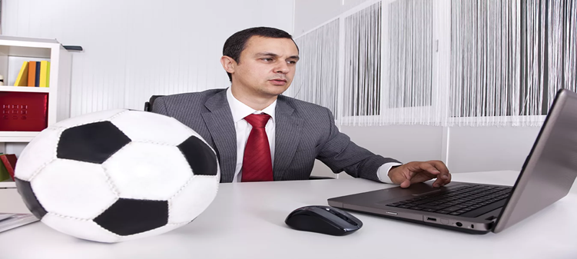
Менеджер в спорте
Менеджер в спорте – это специалист в области управления индустрией спорта и спортивной организацией в частности. Функции менеджера в спорте предполагают планирование и
проведение спортивных классов, проведение групповых и индивидуальных тренировок по разным видам спорта. Такой специалист планирует и проводит массовые, семейные мероприятия и праздники с учетом интересов различных аудиторий, возрастных категорий и индивидуальных потребностей участников. Он организует работу на различных спортивных объектах и разрабатывает рекламные акции и мероприятия по привлечению новых посетителей.
Менеджер в спорте должен обладать высокоразвитыми организаторскими способностями (способностью руководить коллективом и оказывать влияние на окружающих людей); коммуникативными навыками (умением входить в контакт, налаживать взаимоотношения); аналитическим складом ума, логическим мышлением (способностью анализировать множество факторов, устанавливать причинно-следственные связи, прогнозировать и предвидеть результаты). Успеху в деятельности будут способствовать личностные качества: энергичность, эрудированность, целеустремленность, деловая хватка, инициативность, уверенность в себе и принимаемых решениях.

Slide 11
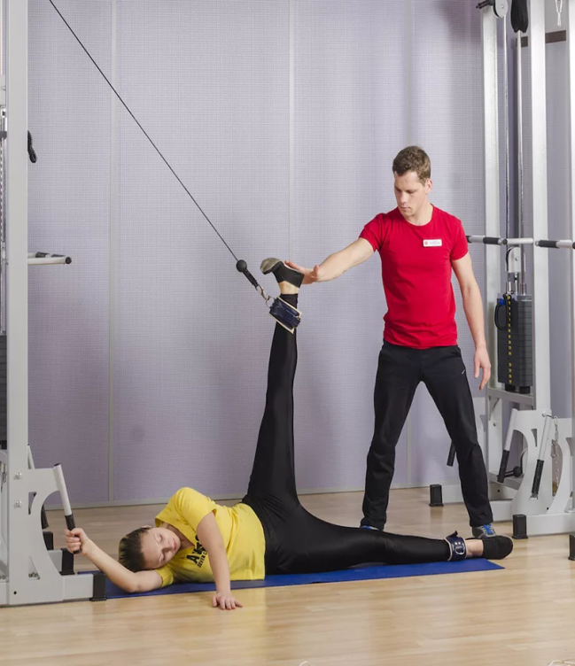
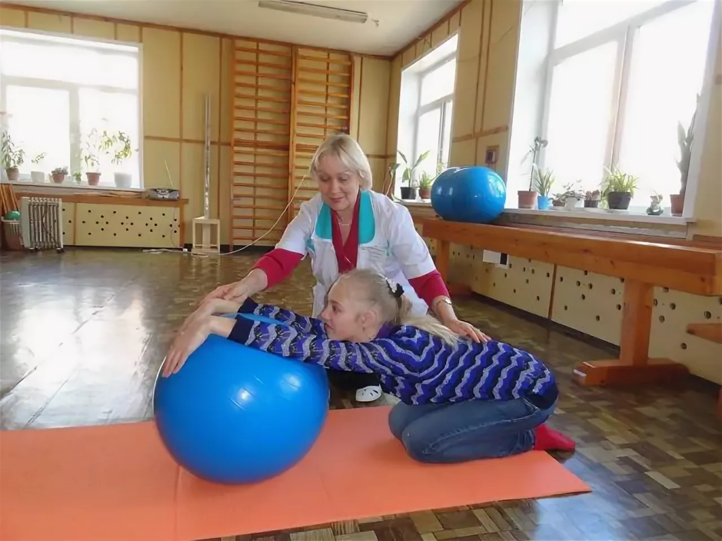
Инструктор по лечебной физкультуре
Лечебная физическая культура использует специально подбираемые физические упражнения и некоторые спортивные средства для лечения и восстановления функций организма, нарушенных в результате заболеваний, травм, переутомления и других причин.
Данный специалист подготавливает помещение, гимнастические предметы и снаряды для проведения занятий по лечебной физкультуре. Проводит индивидуальные и групповые занятия в зале, бассейне и Контролирует самочувствие больных до и после проведения занятий. Дает рекомендации по проведению физических упражнений и плаванию в бассейне, пешеходным и велосипедным прогулкам, туризму, ходьбе на лыжах, спортивным играм, занятиям на тренажерах, трудотерапии. Совместно с врачом инструктор по ЛФК разрабатывает схемы лечебной гимнастики для больных с различными заболеваниями и комплексы физических упражнений, способствующие восстановлению работоспособности.
Инструктор по ЛФК знает основы физиологии и организма, методику проведения занятий по лечебной физкультуре для больных различными заболеваниями; показания и противопоказания к проведению занятий по ЛФК, основы проведения лечебного массажа.

Slide 12
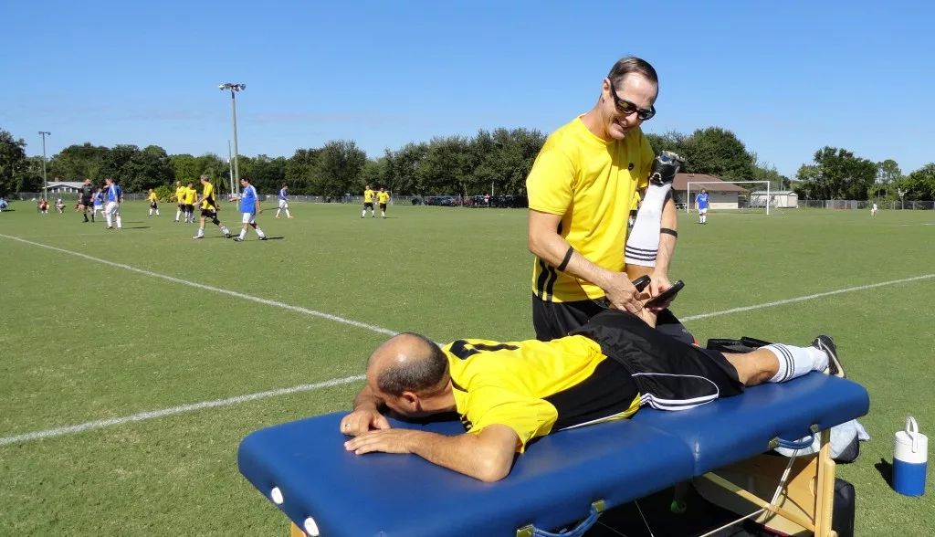
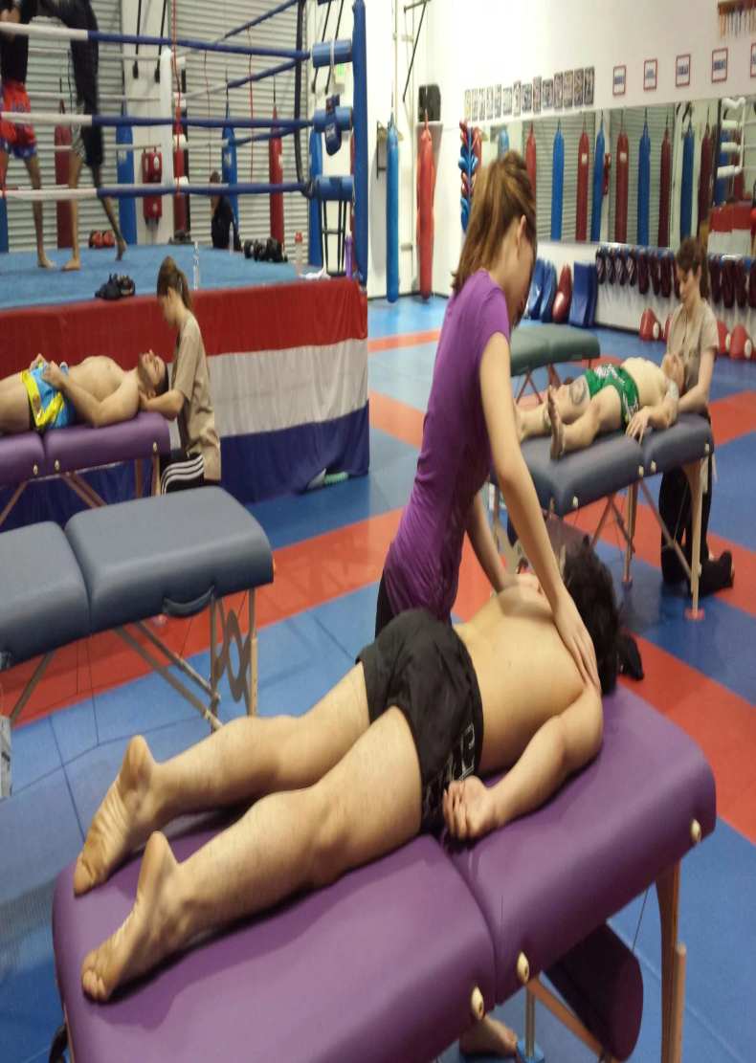
Массажист
Массаж-это система дозированных механических воздействий на кожу и мягкие ткани для улучшения самочувствия.
Спортивный массаж – это комплекс механического воздействия на нервные центры, мышцы, связки и сухожилия спортсмена.

Slide 13
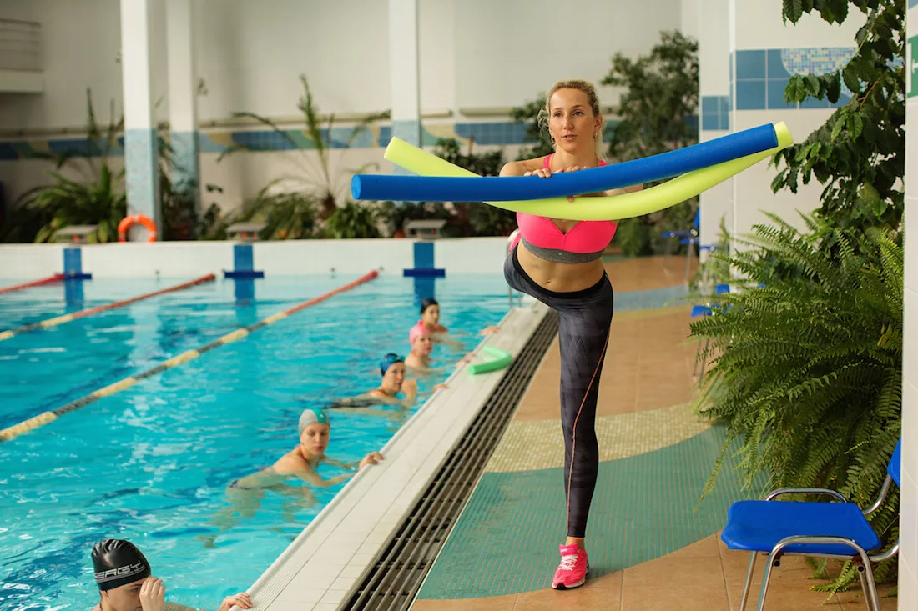
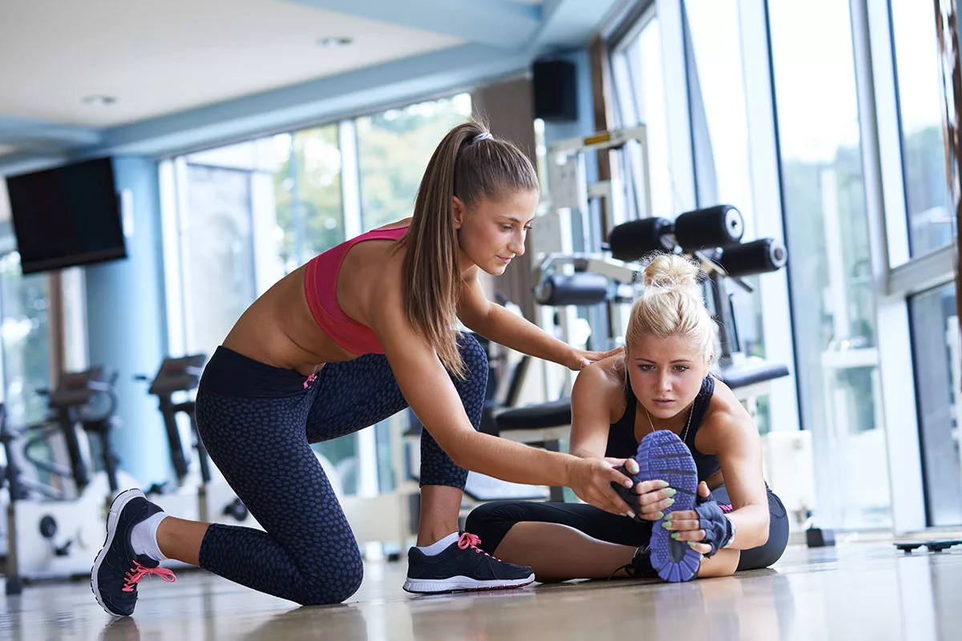
Фитнес-тренер
Тренером по фитнесу называют инструктора, который руководит занятиями, следит за правильностью выполнения физических упражнений. Специалиста этого профиля не следует путать со спортивным тренером.
Фитнес тренер помогает правильно структурировать свои занятия , выбрать нужные упражнения и интенсивность и нагрузок-в зависимости от состояния здоровья и от задач которые ставит перед собой человек. Фитнес тренер может специализироваться на занятиях с тренажерами(инструктор тренажерного зала, аква -аэробики ,тай-бо , фитнес-йога.

